Slide 1
降落伞展开伞绳张力计算 by DYNA & PARASIM Explicit
2026 年 8 月 27 日

Slide 2
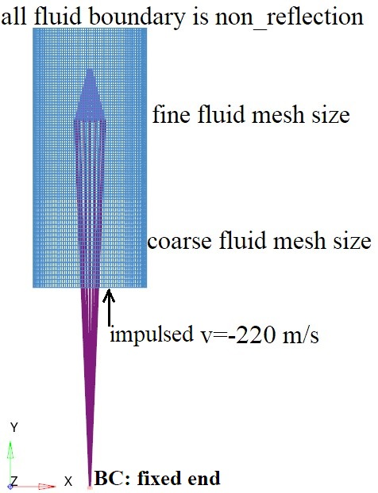
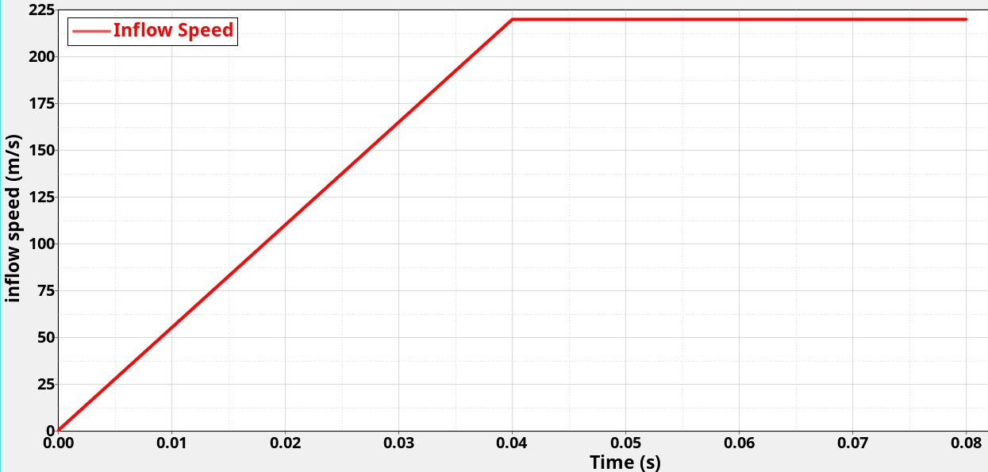
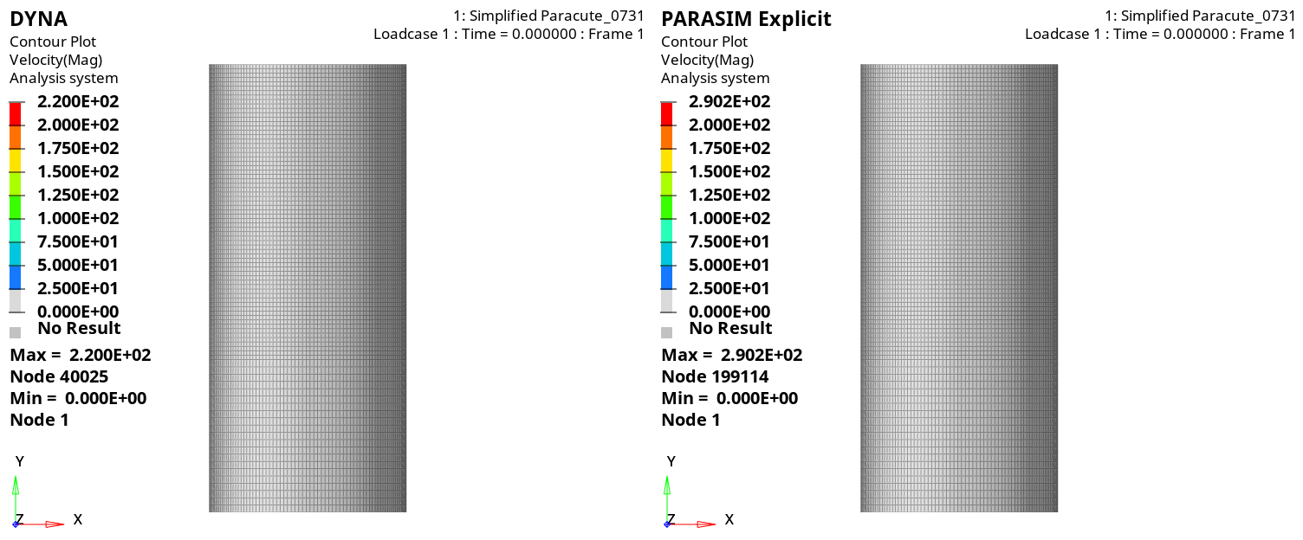
流体域底面，设置强制向上入流速度
流体域所有的外表面，都设置不反射边界

Slide 3
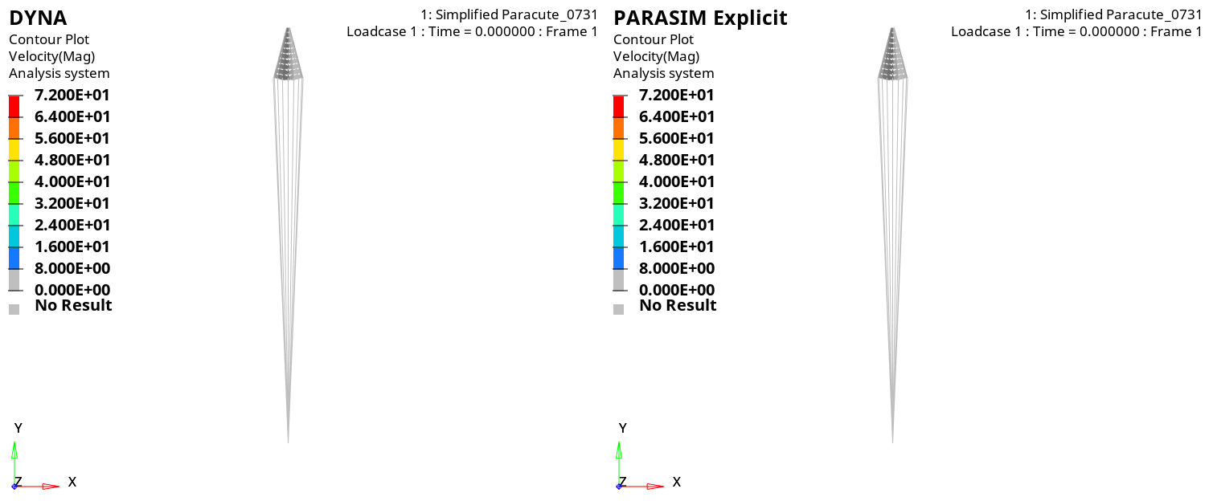

Slide 4
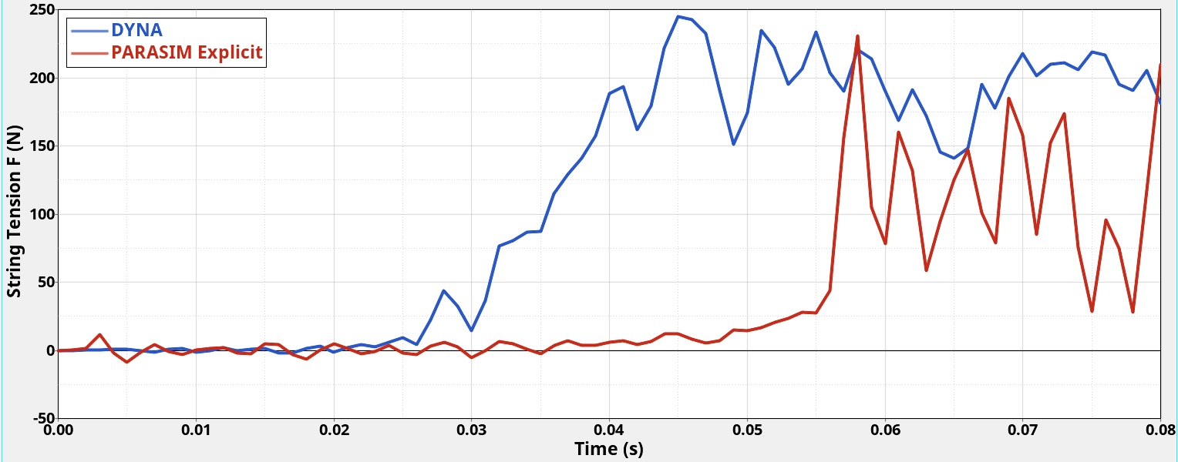
每一根伞绳各自划分成10个beam element, 所以充气过程有振荡。每个位置的力量大小与相位不尽相同。
若仅关注底端各伞绳聚合点的总力。见右下角图。伞衣完全冲开的瞬间力大约是 ~2000N。

Slide 5
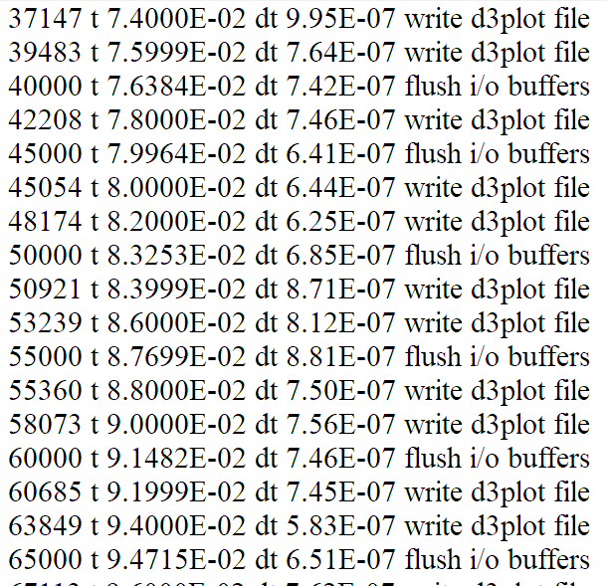
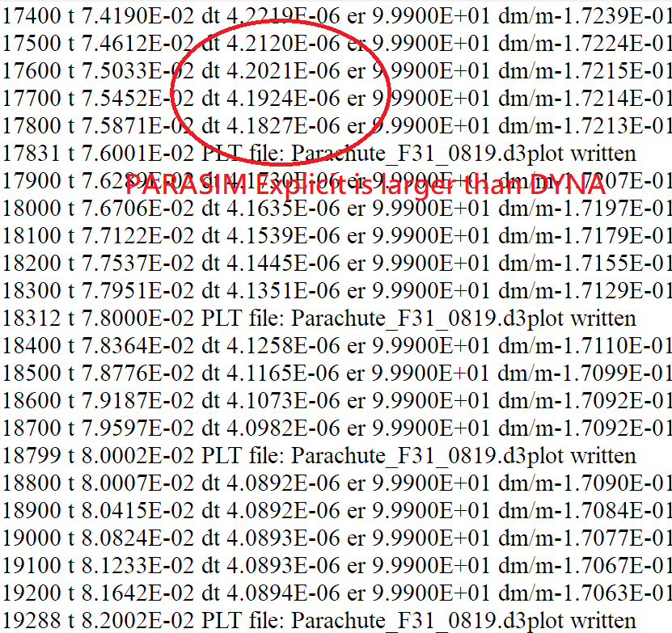
Time-step and calculation time

Slide 6
小结
自主软件计算的结果，趋势和DYNA相同。
自主软件可以正确输出伞应力，绳张力，流体域速度场。
相同硬件条件，自主软件计算速度比DYNA快4倍。
接下来要检讨流-固耦合力量，与time step之间的影响。
最关键的工作，是上述流-固耦合界面的stiffness，能随流速大小而改变，当然在此期间time step也会变化。

